Slide 1
第４回 キャリア講習
「役割について整理しよう」
Notes:
第４回キャリア講習「役割について整理しよう」を始めます。

Slide 2
本日の内容
１．周囲から期待されている役割を整理する
２．役割の棚卸しとその課題を分析する
３．役割から生じている課題の対処策を検討
する
Notes:
※内容読み上げ

Slide 3
１．周囲から期待されている役割を整理する
Notes:
周囲から期待されている役割を整理します。

Slide 4
なぜ役割について整理するの？
今後のキャリアを考えるために・・・
自分の強みや価値観を活かすためには、周囲から求められる役割を理解し、どのように折り合いをつけて対応していくかを考えていくことが大切です。
強み
価値観
周囲から
求められる役割
Notes:
なぜ役割について整理するのかを考えてみましょう。
※内容読み上げ

Slide 5
周囲から期待されている役割
私たちは、さまざまな人たちとの関わりのなかで、周囲に対して何か期待を持ち、また何かを期待されながら生活しています。自分自身に対しても、期待をしています。
自分には周囲からどのような期待が寄せられているでしょうか。
自分を取り囲む人たちのなかでも特に重要な他者は誰でしょうか。
参考文献：エドガーH.シャイン：「キャリア・サバイバル」白桃書房（2003）、エドガーH．シャイン：「キャリア・マネジメント パーティシパント・ワークブック」白桃書房（2015）
Notes:
※内容読み上げ

Slide 6
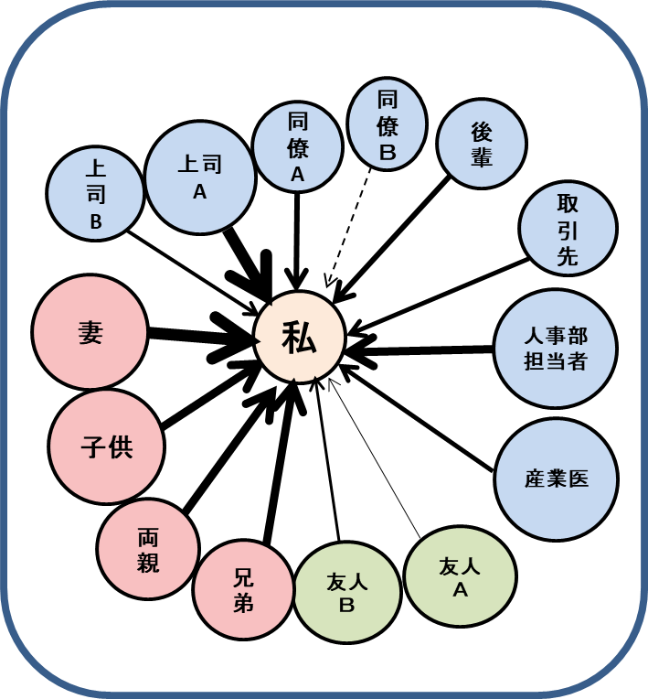
【演習】役割ネットワークの作成（ワークシート⑨）
役割ネットワーク・・・ 周囲から自分に寄せられる期待を表した図
【作成方法】
自分を取り巻く人たちを思い出します。
☞ 仕事関係、家族、友人、地域の人など、幅広い範囲で
思い浮かべてください。
そのなかから、現在～復職後の自分にとって重要な人をピックアップし、「私」を囲む形で記入します。
☞ 重要な人とは、自分に対して継続的な期待を持ち、自分
もその人の期待に応えようとしている（あるいは応えな
ければならない）と感じている人です。
それぞれの人から寄せられている期待を「私」に向けて矢印で記入します。
☞ 寄せられている期待の大きさは、線の太さで表現してくだ
さい。
自分に特に強い期待を寄せている人（矢印が太い人）を、３人選びます。
記入例
参考文献：エドガーH.シャイン：「キャリア・サバイバル」白桃書房（2003）、エドガーH．シャイン：「キャリア・マネジメント パーティシパント・ワークブック」白桃書房（2015）
Notes:
【演習】「役割ネットワークの作成」をやってみましょう。
ワークシート⑨「役割ネットワーク」を使います。準備してください。
作成方法を説明します。
はじめに、自分を取り巻く人たちを思い出します。仕事関係の人、家族、友人、地域の人等、幅広い範囲で思い浮かべてください。
そのなかから、現在～復職後の自分にとって重要な人をピックアップし、中心の「私」を囲む形で記入します。スライドの図のように、その人の役割や肩書等で記入します。ここで言う重要な人とは、自分に対して継続的な期待を持ち、自分もその人の期待に応えようとしている、あるいは応えなければならないと感じている人のことです。仕事とプライベートで、書く場所や色を分ける等、自由に工夫しながら記入してください。
次に、それぞれの人から寄せられている期待を、中心に置かれた「私」に向けて矢印で記入します。相手から寄せられている期待の大きさを、線の太さで表現してください。寄せられている期待が大きいほど矢印を太く描きます。
役割ネットワークを書き終えたら、そのなかで、特に自分に強い期待を寄せている人（矢印の線が太い人）を３人選んでください。
※記入10分

Slide 7
２．役割の棚卸しとその課題を分析する
Notes:
続いて、役割の棚卸しとその課題を分析しましょう。

Slide 8
【演習】 役割の棚卸し（ワークシート⑩の１）
「役割ネットワーク」で選んだ、自分に特に強い期待を寄せている３人を、ワークシート⑩の１「誰から」の欄に転記します。
次に、３人からどのような期待を寄せられているのか、その内容を記入しましょう。
また、自分が自分に寄せている期待も記入してみましょう。
参考文献：エドガーH.シャイン：「キャリア・サバイバル」白桃書房（2003）、エドガーH．シャイン：「キャリア・マネジメント パーティシパント・ワークブック」白桃書房（2015）
Notes:
【演習】「役割の棚卸し」をやってみましょう。
ワークシート⑩「役割の棚卸し・対処策検討シート」を使います。準備してください。
先ほど記入した「役割ネットワーク」で選んだ「自分に特に強い期待を寄せている３人」を、ワークシート⑩の１「役割の棚卸し」の「誰から」の欄に転記してください。
次に、選んだ３人から、どのような期待を寄せられているのか、その内容について１人につき３つまで記入します。
また、自分が自分自身に対して期待している役割も記入してみましょう。
※記入10分

Slide 9
役割にまつわる課題を点検する
自分自身に寄せられている
期待を明らかにする
役割にまつわる「過重」「葛藤」「曖昧性」
の観点から課題を洗い出す
役割から生じている課題に対する
対処策を検討する
参考文献：エドガーH．シャイン：「キャリア・マネジメント パーティシパント・ワークブック」白桃書房（2015）
Notes:
続いて、役割にまつわる課題を点検しましょう。
自分に寄せられている期待について明らかにしたうえで、役割にまつわる「過重」、「葛藤」、「曖昧性」という視点から課題を洗い出します。
そして、自分の役割から生じている課題に対して、必要な対処策を検討していきましょう。

Slide 10
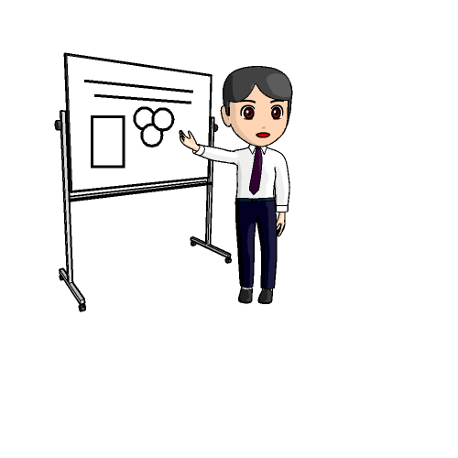
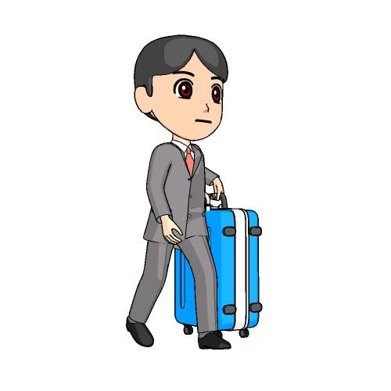
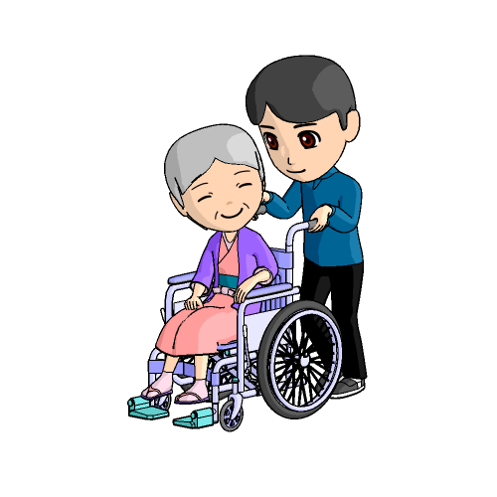
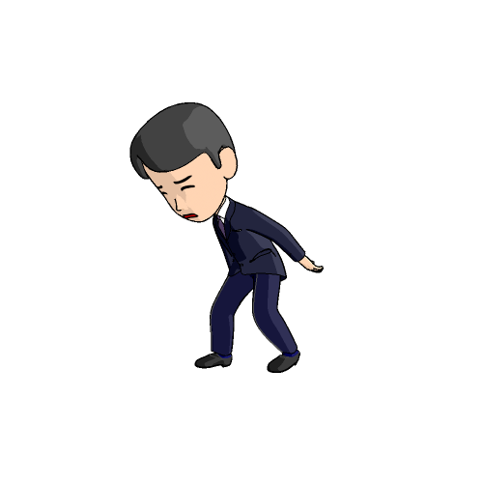
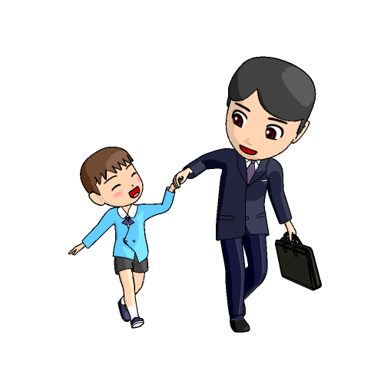
役割にまつわる課題を点検する視点① 役割過重
自分に対する期待をすべて寄せ集めると、期待の全体量が自分がコントロールできるレベルを上回っている状態。
（例）
職場では、上司や同僚から期待される仕事での役割があり、家庭では家族から期待される役割もある場合など、すべての役割に応えようとすると、時間的にも精神的にも自分の許容範囲を超えてしまうことが予想される状態。
参考文献：エドガーH．シャイン：「キャリア・マネジメント パーティシパント・ワークブック」白桃書房（2015）
Notes:
※内容読み上げ

Slide 11
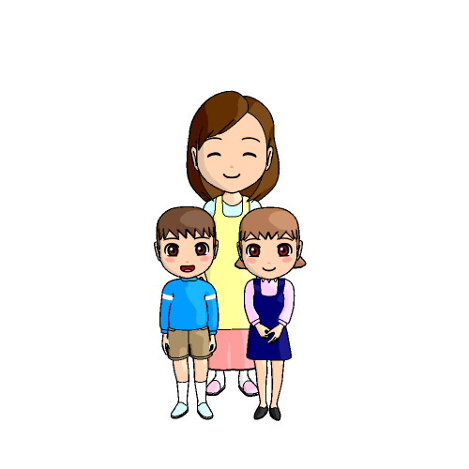
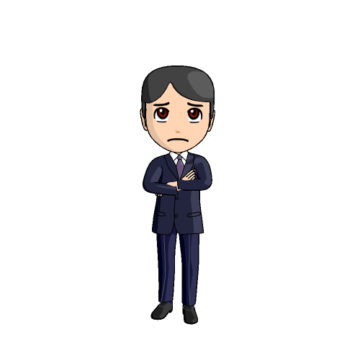
役割にまつわる課題を点検する視点② 役割葛藤
相反する期待を向けられ、両方に同時に
応えることが難しい状態。
「上司からの期待と部下からの期待が矛盾
する」、「重要な他者の望むことが、自分自
身が抱く期待と矛盾する」
（例）
上司からは「以前と同じパフォーマンスを発揮しチームに貢献してもらいたい」と
期待され、家族や主治医からは「体調を
優先し残業はせずに働いてもらいたい」と
期待されている状態。
参考文献：エドガーH．シャイン：「キャリア・マネジメント パーティシパント・ワークブック」白桃書房（2015）
Notes:
※内容読み上げ

Slide 12
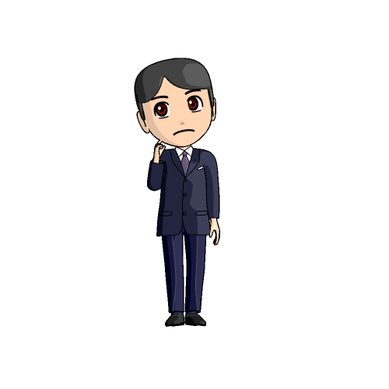
役割にまつわる課題を点検する視点③ 役割曖昧性
自分に向けられている期待が、実際には
どのようなものなのかが、明確にはわから
ない状態。
相手の真意は不明で、自分で「そうだろう」
と勝手に思い込んでいる期待も含む。
（例）
上司から、「復職して半年後には以前と
同じパフォーマンスを期待している」と
言われたが、具体的な仕事の内容や質ま
では指示されておらず、「以前と同じパ
フォーマンス」とは、どういった状態を
指すのかが曖昧な状態。
参考文献：エドガーH．シャイン：「キャリア・マネジメント パーティシパント・ワークブック」白桃書房（2015）
Notes:
※内容読み上げ

Slide 13
【演習】 役割の分析（ワークシート⑩の２）
ワークシート⑩の２「役割の分析」を記入します。
役割の棚卸しで挙げたなかから、自分が分析したい役割を１つ選びましょう。
選んだ役割から生じている課題を具体的に書きましょう。
そのなかで、特に問題だと感じている課題を１つ選びましょう。
選んだ課題が、「役割過重」「役割葛藤」「役割曖昧性」のどれに当てはまるか☑を入れましょう。
参考文献：エドガーH.シャイン：「キャリア・サバイバル」白桃書房（2003）、エドガーH．シャイン：「キャリア・マネジメント パーティシパント・ワークブック」白桃書房（2015）
Notes:
【演習】「役割の分析」をやってみましょう。
ワークシート⑩の２「役割の分析」を記入します。
「役割の棚卸し」で挙げたなかから、自分が分析したいと考える期待されている役割を１つ選びましょう。
①で選んだ役割から生じている課題を、具体的に書きましょう。
具体的に書いた役割から生じている課題のなかで、特に問題だと感じている課題を１つ選びましょう。
問題だと感じている課題が、「役割過重」「役割葛藤」「役割曖昧性」のどれに当てはまるかチェックを入れましょう。
※記入８分

Slide 14
グループディスカッション
ワークシート⑩の２ 「役割から生じている課題」のなかで、特に問題だと感じている課題について発表しましょう。
他者の発表を聞いて気がついたことを話し合いましょう。
Notes:
ワークシート⑩の２「役割から生じている課題」に記入した内容について発表しましょう。
他者の発表を聞いて、気になったことや気がついたことを話し合いましょう。
※発表１人３分
※意見交換10分

Slide 15
３．役割から生じている課題の 対処策を検討する
Notes:
役割から生じている課題の対処策を検討しましょう。

Slide 16
役割から生じている課題の対処策の検討 （ワークシート⑩の３）
① 目標とするイメージを記入しましょう。
役割から生じている課題について、どのような状態になれるとよいで
しょうか？目標とするイメージを記入しましょう。
② 目標とするイメージを達成するために活用できそうな
資源を考えましょう。
【自分がとってきた対処】
これまで同じような課題に直面したとき、どのように対処しましたか？
【サポート資源】
あなたをサポートしてくれる人、組織、物、情報としては、どのような ものが
ありますか？
③ 目標のイメージに向けた具体的な方法を記入しま
しょう。
Notes:
次は、ワークシート⑩の３の「役割から生じている課題の対処策の検討」を記入しましょう。
対処策を検討する流れについて説明します。
役割から生じている課題について、どのような状態になったらよいか、目標のイメージを記入しましょう。
目標のイメージに向けて活用できそうな資源を記入しましょう。
【自分がとってきた対処】の欄には、これまで同じような課題に直面したときに、自分がとったことのある対処策やうまくできた対処策を記入しましょう。
【サポート資源】の欄には、あなたをサポートしてくれる人や組織、物、情報等、自分が活用できそうな資源を探して、記入してみましょう。
目標のイメージに向けた具体的な方法を記入しましょう。

Slide 17
具体的な方法を考えるポイント
Point
①状況を修正するように働きかける
自分でコントロールできる部分を明確にする。
周囲に相談してみる。
②問題の捉え方を変える
自分の考えや捉え方を検証してみる。
自分の親しい人、大切な人が同じ問題を抱えていたら、どのようにアドバイしますか？
③問題によって生じているストレスに対処する
ストレスによって疲れた心と体の回復のための対処をする。
自分を休ませる、しっかり睡眠をとる、問題から離れて気分転換をする、リラックスするなどのレパートリーを増やす。
Notes:
具体的な方法を考えるポイントを３つ挙げます。
状況を修正するように働きかける
自分でコントロールできる部分、変えられる部分を探ります。
自分で変えられる部分がある場合は、どのように変えたらよいかを考えます。周囲に相談してみてもよいでしょう。
問題の捉え方を変える
自分の考え方や捉え方を変えてみましょう。
自分ではなく、親しい人や大事な人が同じ問題を抱えていたら、どのようにアドバイスするでしょうか。
問題に対して、違った見方をしてみたらどうなるかを考えてみましょう。
問題によって生じているストレスに対処する
自分を休ませる、しっかり睡眠をとる、問題から離れて気分転換をする、リラックスする等のレパートリーを増やし、自分ができるストレス対処法を試みてみるのも一つの方法です。
※記入15分

Slide 18
グループディスカッション
発表しましょう。
ワークシート⑩の３「役割から生じている課題の対処策の検討」について発表しましょう。
①目標のイメージ
②活用できそうな資源
③具体的な方法
他者の発表を聞いて気がついたことを話し合いましょう。
Notes:
それでは、ワークシート⑩の３「役割から生じている課題の対処策の検討」について発表しましょう。
① 目標のイメージ
② 活用できそうな資源
③ 具体的な方法
この３点についてワークシートに記入した内容を、１人ずつ発表しましょう。
他者の発表を聞いて気がついたことを話し合いましょう。
※発表１人３分
※意見交換15分

Slide 19
ま と め
自分や自分の周囲の人たちからどのような役割を期待されているかを整理しておきましょう。
期待されている役割から、どのような課題やストレスが生じているのかを分析し、対処策を検討しておきましょう。
期待されている役割と、自分が大切にしている価値観との折り合いをつけ、可能な範囲で役割を果たしていけるとよいでしょう。
Notes:
まとめです。
今回は、自分が周囲の人たちから期待されている役割の棚卸しを行い、役割から生じている課題の分析と対処策の検討を行いました。
人生において、役割に対する満足度は、心の満足度に影響すると言われています。
自分に求められている役割を正しく理解し、それらを担っていくことは、充実したキャリアを送るうえでも大切なことです。
しかし、求められている役割に応えたいという気持ちはあっても、時間やエネルギーに限りがあるなかで、すべてに応えることは難しい場合もあります。
そこで、自分のキャリアにおける役割を考える際は、次のことが大切になります。
自分や自分の周囲の人たちからどのような役割を期待されているかを整理しておく。
期待されている役割から、どのような課題やストレスが生じているかを分析して、対処策を検討しておく。
期待されている役割と自分が大切にしている価値観との折り合いをつけ、可能な範囲で役割を果たしていく。
次回は、いよいよ最後のキャリア講習です。
第５回キャリア講習では、第１回～第４回までに得たさまざまな気づきや自己分析の結果をふまえて、今後の働き方を考えていきます。これまでの講習資料やワークシートを見直しておいてください。
また次回、第１回～第４回までのキャリア講習資料とワークシート①～⑩をご持参ください。

